Slide 1
ВЫПУСКНАЯ КВАЛИФИКАЦИОННАЯ РАБОТА
Разработка системы чат-бота поддержки beauty-coworking
Актуальность: поддержка клиентов требует единых правил ответов и прозрачного учета обращений
Технологическая база: контейнеризация и модульная схема сервисов
Предмет защиты
Демонстрационный проект информационной системы поддержки
Детерминированный поток диалога и маршрутизация заявок
Демонстрация сценариев: FAQ, бронирование, передача оператору
2026-05-12

Slide 2
Объект, предмет и цель исследования
Ключевые формулировки для академической защиты
Объект
Поддержка клиентов сервисного бизнеса на базе чат-интерфейса и операторского контурa
Предмет
Проектирование и реализация ИС
распределяющей реплики по намерению
и обеспечивающей эскалацию оператору
Цель
Разработать чат-систему, которая получает запрос клиента, определяет сценарий,
выдает корректный ответ или направляет на следующий этап обработки человеком.
Задачи: описание домена beauty-coworking, реализация маршрутизации диалогов,
создание operator queue и операторского контура, верификация локальными gate-командами.

Slide 3
Роли, доступ и безопасность
Клиент: начинает сессию с веб-чата, получает меню и ответы по доступным сценариям.
Система: определяет intent, выбирает ветку сценария и проверяет необходимость операторской помощи.
Оператор: просматривает очередь обращений, принимает и завершает диалог, возвращает итог пользователю.
Новые обращения создаются через отдельный контрактный слой, а не через прямой доступ к внутренним таблицам.
Проект выполняется как demo-реализация с фиктивными внешними провайдерами и контролируемыми данными.
Ограничения
Нет заявок на реальную авторизацию сотрудников в внешних ID-системах.
Не используется продовая связь с внешними платежными и бронированием API.

Slide 4
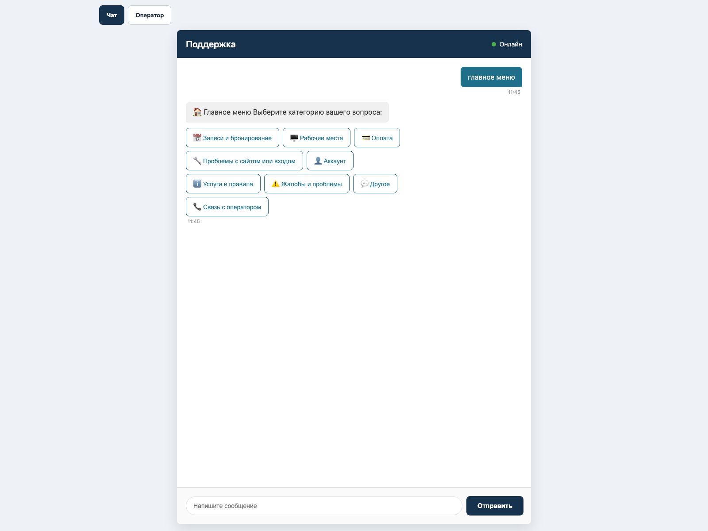
Функционал информационной системы
Единое главное меню с быстрым выбором тематических блоков.
FAQ по услугам, правилам и рабочему графику.
Поиск заявки по идентификатору и вывод статуса.
Навигация по тарифам, локациям и рабочим зонам.
Автоматический перевод на оператора при нестандартном запросе.
Снимки экрана
02-main-menu.png демонстрирует стартовую навигацию и категорийный выбор.

Slide 5
Архитектура решения
website
:8081
decision-engine
:8080
nlp-service
:8082
postgres+pgvector
:5442
mock providers
:8090
Фронт и API идут в web-канал, который передает сообщение в decision-engine.
Decision-engine использует локальные сценарии, таблицы и NLP-каталог для маршрутизации.
pgvector и fixtures обеспечивают воспроизводимые решения без live-зависимостей.
Операторская очередь и статусы обращений доступны из backend для ручного завершения.

Slide 6
Модель данных
Сущности в ядре: сессии, сообщения, intents, действия, статусы
Для диалогового хранения также используются структуры очереди и операторских задач
Справочники бизнес-направлений связаны с FAQ и семантическими примерами
Данные о бронированиях и платежах хранятся как структурированный вход для deterministic flow
Для всех сущностей задаются простые контракты обмена и минимальная схема миграций.
Данные проверки
fake-hash embedding v1, размерность 384
seed data: 40 intents, 437 примеров
knowledge chunks 25, demo-bookings 4
Схема потоков
Пользовательское сообщение
→ session + intent
→ catalog / action
→ response or operator task

Slide 7
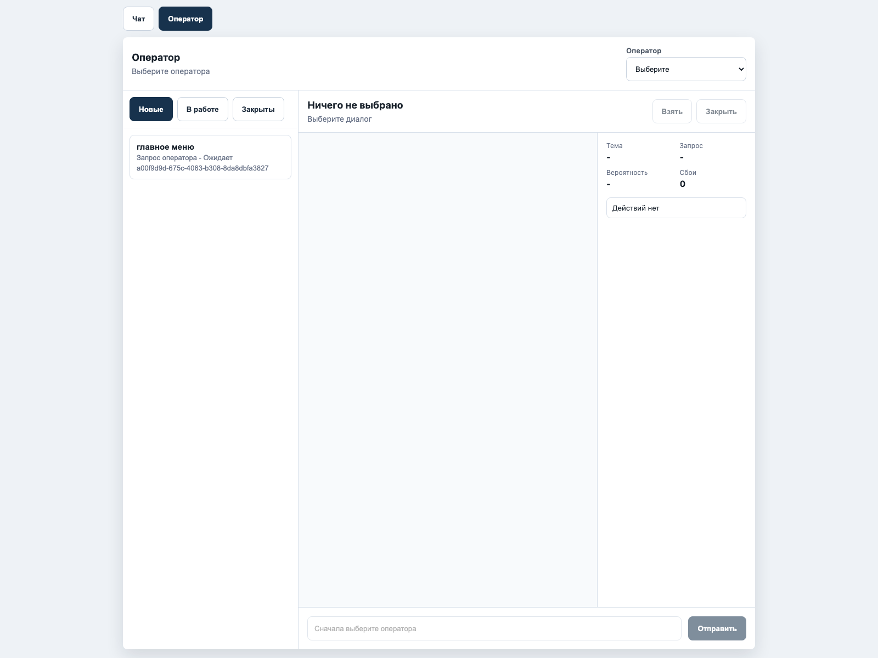
Интерфейс ключевых экранов
Слева: пользовательский вход; справа: операторский интерфейс и очередь.

Slide 8
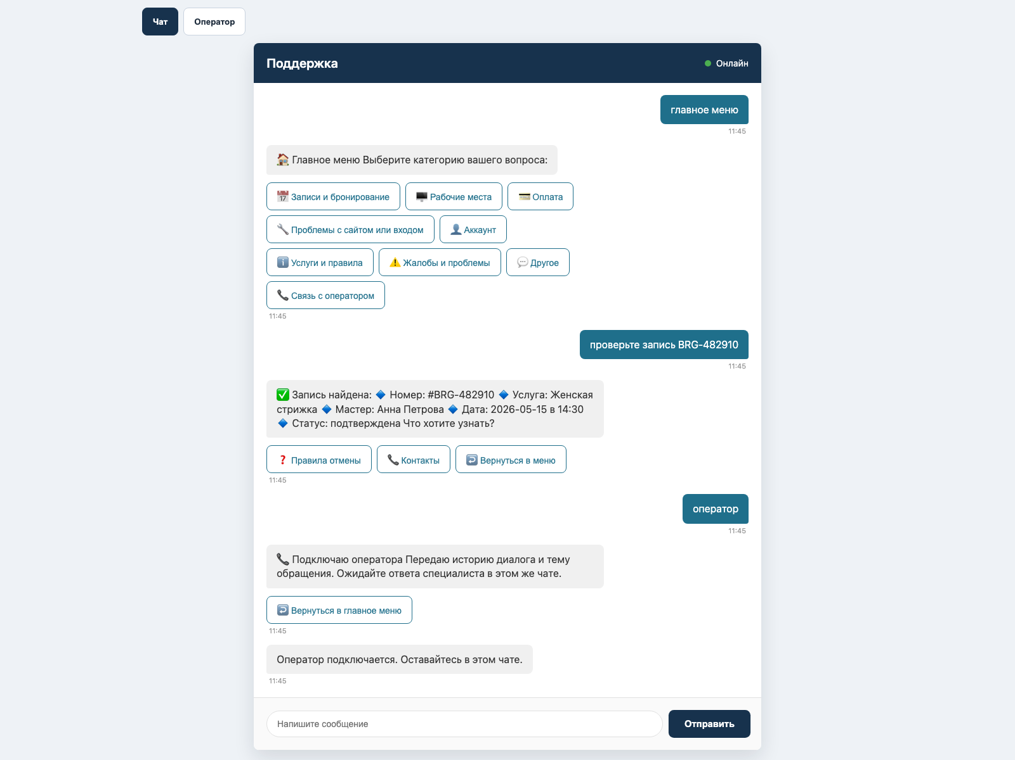
Сценарий обращения и передача оператору
1) Пользователь отправляет запрос в чат.
2) Decision-engine определяет intent и проверяет, есть ли автоматический ответ.
3) При сложном случае формируется задача и заявка попадает в очередь.
4) Оператор принимает задачу, завершает диалог и возвращает результат пользователю.
5) Все шаги фиксируются в операционных сущностях.

Slide 9
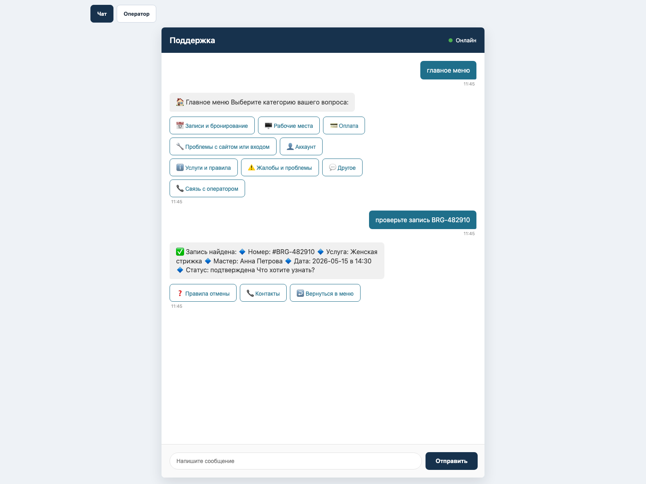
Поиск записи, операторская очередь и обработка сценариев
Пример сценария: поиск брони по идентификатору и выдача найденных параметров.
Результат передается в структуру разговора без ручного форматирования.
Если контактная информация и статус не распознаны — диалог переводится на оператора.
Подтверждены ограничения: reproducible демонстрационный runtime и mock-провайдеры.

Slide 10
Проверка работоспособности и результаты
Практика валидации: make semantic-gate; make check-core; scripts/smoke-compose.sh;
Критические e2e проверки: make e2e-smoke; make e2e-full.
Информационная система локально воспроизводима и проверена на наборе фиктивных сценариев.
Контракты с внешним миром ограничены mock-слоем: это демонстрационный, детерминированный проект.
Общий итог: покрытие функционала, архитектурной трассируемости и операционной очереди подтверждено.
Фактографика
pgvector: 0.8.2
fake-hash embedding v1
seed data: 4 demo accounts, 4 demo bookings, 5 demo payments
Спасибо за внимание

